Slide 1
3. Základní pojmy ve finanční matematice
Finanční matematika = souhrn matematických metod uplatněných v oblasti financí.
Lze ji využít například při poskytování úvěrů, při investování a také při jiných obchodních transakcích ve finančnictví, bankovnictví a pojišťovnictví.

Slide 2
Finanční gramotnost = soubor znalostí člověka nezbytných k tomu, aby finančně zabezpečil sebe a svou rodinu s využitím finančních produktů a služeb.

Slide 3
Základním pojmem, na kterém je založena většina finančních výpočtů, je úrok.
Z hlediska věřitele: úrok = odměna za dočasnou ztrátu kapitálu a za riziko, že tento kapitál nebude splacen v dohodnuté době a výši.
Z hlediska dlužníka: úrok = cena za jemu poskytnutý úvěr.

Slide 4
Výše úroku bývá nejčastěji uvedena v procentech za určité období pomocí úrokové míry.
Např. 5% p.a., kde zkratka p.a. pochází z latinského per annum a překládá se za rok, značí úrok ve výši 5 procent, který bude připsán nebo zaplacen jednou za rok, obvykle buď na jeho začátku nebo na jeho konci.

Slide 5
Úrok nemusí být připisován vždy ročně, existují také jiná úroková období:
  pololetní, per semestre (p.s.),
  čtvrtletní, per quartale (p.q.),
  měsíční, per mensem (p.m.),
  denní, per diem (p.d.).

Slide 6
Doba splatnosti (úroková doba) = doba, po kterou je kapitál uložen či zapůjčen.
Úrokové období = doba, na jejímž začátku nebo konci je připsán úrok z vkladu (je zaplacen úrok z úvěru).

Slide 7
Obecně nemusí být úrokové období stejně dlouhé jako doba splatnosti.

Slide 8
Úročení je způsob výpočtu úroku.
Z hlediska délky doby splatnosti dělíme úročení na
  jednoduché,
  složené,
  smíšené.
Jednoduché úročení se používá v případě, že doba splatnosti nepřekročí jedno úrokové období.
Složené úročení se zase používá tehdy, úročíme-li přes více úrokových období.
Smíšené úročení slouží pro případ, že dobu splatnosti lze vyjádřit jako součet celočíselného počtu úrokových období a zbytku, který je kratší než jedno úrokové období.

Slide 9
Z hlediska doby splacení úroku rozdělujeme úročení na:
  předlhůtní (anticipativní),
  polhůtní (dekursivní).
V případě předlhůtního úročení je úrok zaplacen na začátku úrokového období.
V případě polhůtního úročení je úrok zaplacen na konci úrokového období.

Slide 10
4. Jednoduché úročení
Jak již bylo uvedeno dříve, úročení dělíme na polhůtní a předlhůtní.
V této kapitole probereme oba způsoby úročení, v případě, že se jedná o jednoduché úročení, podrobněji.

Slide 11
4.1 Jednoduché polhůtní úročení
Úrok ve výpočtech budeme označovat u.
U jednoduchého polhůtního úročení jej lze vypočítat jako součin základního kapitálu, úrokové míry a doby, po kterou je kapitál uložen nebo zapůjčen takto:
u = P · i · t,
kde
  P je základní kapitál (výše půjčky),
  i je roční úroková míra vyjádřená desetinným číslem
  t je čas v letech, po který je základní kapitál uložen (půjčen).

Slide 12
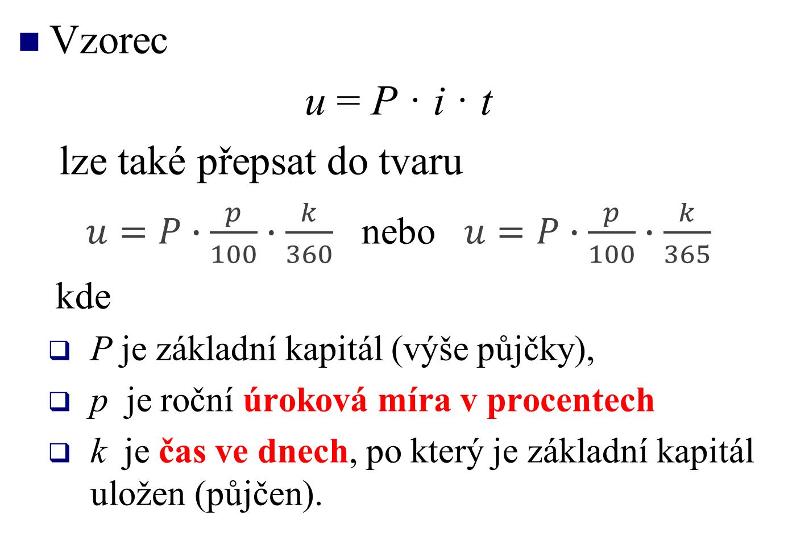
Vzorec
u = P · i · t
lze také přepsat do tvaru
$u=P∙\frac{p}{100}∙\frac{k}{360}$ nebo $u=P∙\frac{p}{100}∙\frac{k}{365}$
kde
  P je základní kapitál (výše půjčky),
  p je roční úroková míra v procentech
  k je čas ve dnech, po který je základní kapitál uložen (půjčen).

Slide 13
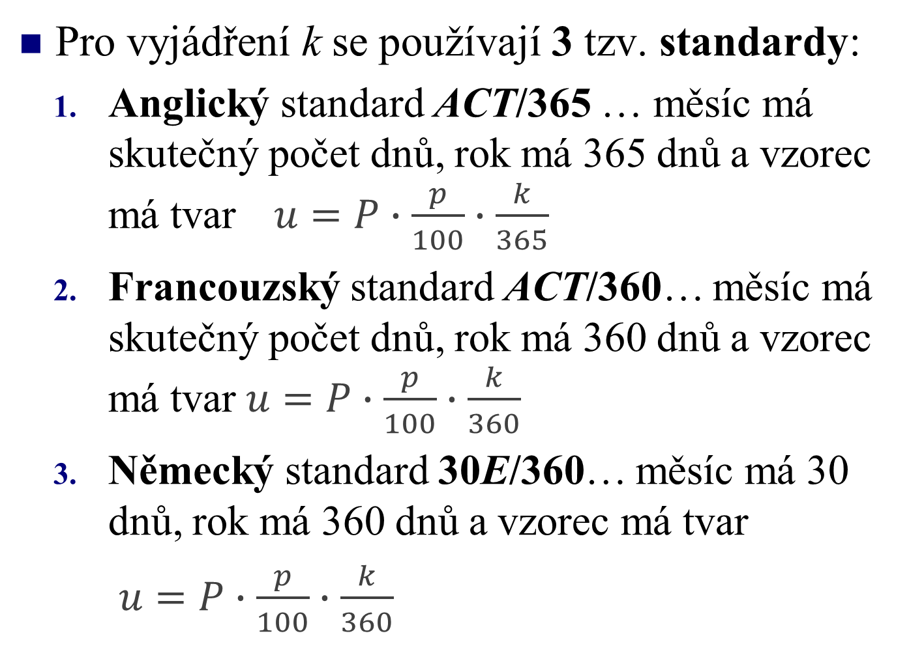
Pro vyjádření k se používají 3 tzv. standardy:
  Anglický standard ACT/365 … měsíc má skutečný počet dnů, rok má 365 dnů a vzorec má tvar$u=P∙\frac{p}{100}∙\frac{k}{365}$
  Francouzský standard ACT/360… měsíc má skutečný počet dnů, rok má 360 dnů a vzorec má tvar$u=P∙\frac{p}{100}∙\frac{k}{360}$
  Německý standard 30E/360… měsíc má 30 dnů, rok má 360 dnů a vzorec má tvar
  $u=P∙\frac{p}{100}∙\frac{k}{360}$

Slide 14
Příklad: Klient uložil do banky vklad ve výši 95 000 Kč dne 15.8.2018 a vybral jej i s úroky dne 31.12.2018. Jak velký byl úrok při úrokové míře 3% p.a. a použití francouzského standardu?

Slide 15

Řešení:
$$u=P∙\frac{p}{100}∙\frac{k}{360}$$
$u=95000∙\frac{3}{100}∙\frac{138}{360}=1092,50$ Kč

Slide 16
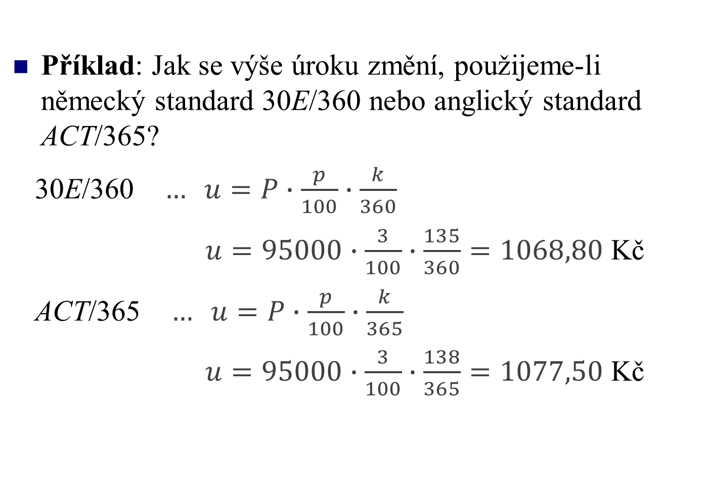
Příklad: Jak se výše úroku změní, použijeme-li německý standard 30E/360 nebo anglický standard ACT/365?
30E/360 $… u=P∙\frac{p}{100}∙\frac{k}{360}$
$u=95000∙\frac{3}{100}∙\frac{135}{360}=1068,80$ Kč
ACT/365 $… u=P∙\frac{p}{100}∙\frac{k}{365}$
$u=95000∙\frac{3}{100}∙\frac{138}{365}=1077,50$ Kč

Slide 17
Základní rovnice jednoduchého polhůtního úročení
kde
  S je splatná částka,
  P je základní kapitál (výše půjčky nebo vkladu),
  i je úroková míra vyjádřená desetinným číslem
  t je čas v letech, po který je základní kapitál uložen (půjčen)
  p je úroková míra v procentech
  k je čas ve dnech, po který je základní kapitál uložen (půjčen).

Slide 18
Základní rovnice slouží k výpočtu částky, která je:
  vyplacena v případě bankovního vkladu
  splacena v případě půjčky

Slide 19
Současná a budoucí hodnota kapitálu
Hodnota peněz nezůstává v čase stejná, mění se, např. vzhledem k inflaci.
Při výpočtech, kde potřebujeme porovnávat finanční částky v různých časech, je pravidlem vztahovat všechny tyto částky k jedinému časovému okamžiku.
Je-li tímto časovým okamžikem teď, nazývají se hodnoty přepočtených částek současnými hodnotami.
Jestliže jsou částky přepočítány do nějakého budoucího časového bodu, nazývají se pak jejich hodnoty budoucími hodnotami.

Slide 20
V případě jednoduchého úročení je tedy splatná částka S budoucí hodnotou počátečního kapitálu P.
Naopak, kapitál P je současnou hodnotou splatné částky S.

Slide 21

Pro současnou hodnotu částky S dostaneme výpočtem ze vzorce
S = P(1+it)
vztah

Slide 22
Příklad: Za půl roku budeme potřebovat parcelu. Můžeme ji koupit teď za 615 000 Kč nebo za půl roku v ceně 620 000 Kč. Která z variant je pro nás výhodnější, můžeme-li částku 615 000 Kč nyní investovat při roční úrokové míre 3% p.a.?

Slide 23
Příklad: Za půl roku budeme potřebovat parcelu. Můžeme ji koupit teď za 615 000 Kč nebo za půl roku v ceně 620 000 Kč. Která z variant je pro nás výhodnější, můžeme-li částku 615 000 Kč nyní investovat při roční úrokové míre 3% p.a.?
Řešení: Porovnáme možnosti pomocí budoucí hodnoty:
S = P(1+it) = 615 000(1+0,03∙0,5) = 624 225 Kč.
Budeme-li tedy 615 000 investovat, budeme mít za půl roku 624 225 Kč, za 620 000 koupíme parcelu a 4 225 Kč nám zbyde. Je tedy výhodnější parcelu koupit až za půl roku.

Slide 24
4.2 Jednoduché předlhůtní úročení
V předlhůtním neboli anticipativním úročení je úrok vyplácen na začátku úrokového období.
Příjemce kapitálu tedy nedostává celou nominální částku, ale obnos snížený o úrok.
Úrok u jednoduchého předlhůtního úročení je nazýván jako diskont a je označován písmenem D.
Diskont D lze vypočítat jako součin splatné částky, diskontní míry míry a doby, po kterou je kapitál uložen nebo zapůjčen takto:
D = S · d · t,
kde
  S je splatná částka,
  d je diskontní míra vyjádřená desetinným číslem,
  t je doba splatnosti v letech.

Slide 25

Částka, která je skutečně půjčena, se značí P a je rovna částce S snížené o diskont. Tj.
$$P=S−D=S−Sdt=S(1−dt)$$

Slide 26
Jednoduché diskontování (tj. předlhůtní úročení) nachází uplatnění při obchodování s krátkodobými cennými papíry.
Typickým příkladem těchto cenných papírů jsou pokladniční poukázky a směnky, někdy k nim řadíme i depozitní certifikáty.

Slide 27
Příklad: Jak velká částka bude vyplacena dlužníkovi, který si vypůjčil 12 000 Kč při diskontní míře 6% p.a. na dobu jednoho roku?

Slide 28
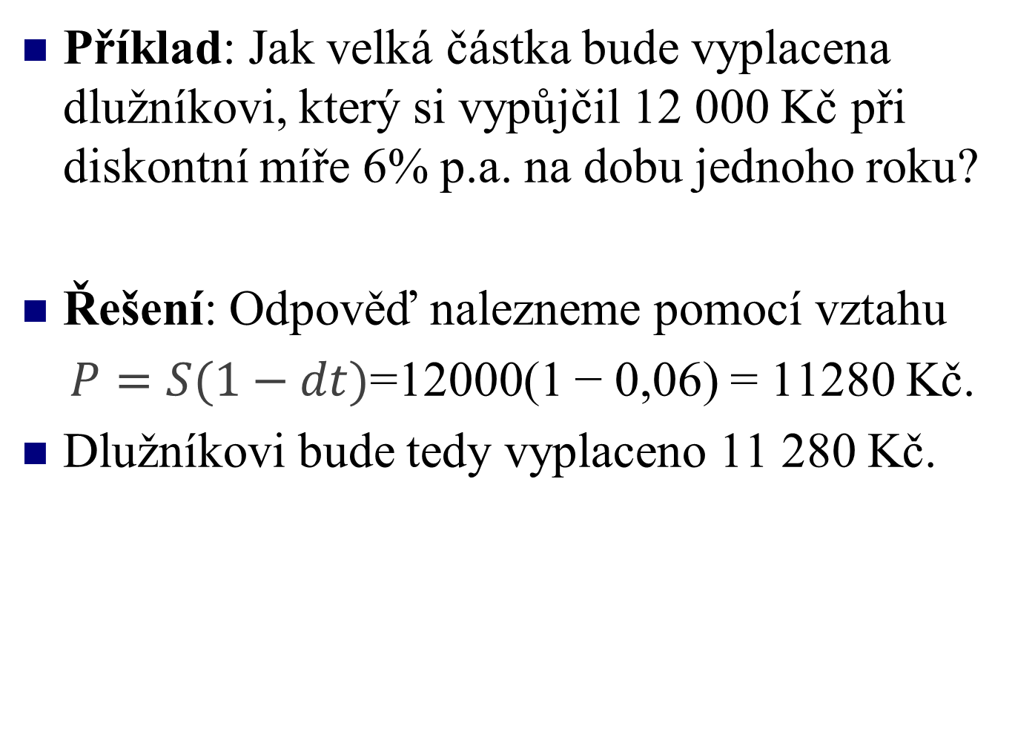
Příklad: Jak velká částka bude vyplacena dlužníkovi, který si vypůjčil 12 000 Kč při diskontní míře 6% p.a. na dobu jednoho roku?
Řešení: Odpověď nalezneme pomocí vztahu
$P=S(1−dt)$=12000(1 − 0,06) = 11280 Kč.
Dlužníkovi bude tedy vyplaceno 11 280 Kč.

Slide 29
5. Složené úročení
Složeného úročení využíváme hlavně v odvětví dlouhodobých investic, kde se počítají úroky z úroků.
Na rozdíl od jednoduchého úročení budeme v případě složeného úročení předpokládat, že počáteční kapitál K0 je úročen po více let.
Úrok bude ke vkladu připsán vždy na konci roku, a následující rok bude znovu spolu s vkladem úročen, vzniknou tedy úroky z úroků.
Vzhledem k popsanému připisování úroků půjde o polhůtní (roční) složené úročení.

Slide 30
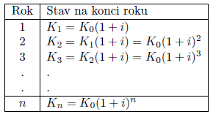
Předpokládáme, že K0 je počáteční kapitál. Zajímá nás, jak se změní jeho výše za n let, jestliže úroky jsou připisovány vždy na konci roku a další rok znovu úročeny při neměnné úrokové míře i.
Z tabulky je zřejmé, že kapitál za n let dosáhne výše
kde n = 1,2, …

Slide 31
Částky Kn , n = 1, 2. . . tvoří geometrickou posloupnost s kvocientem 1+i, který se nazývá úrokovací faktor neboli úročitel.
Úročitel můžeme interpretovat jako budoucí hodnotu jednotkového kapitálu na konci prvního roku.

Slide 32
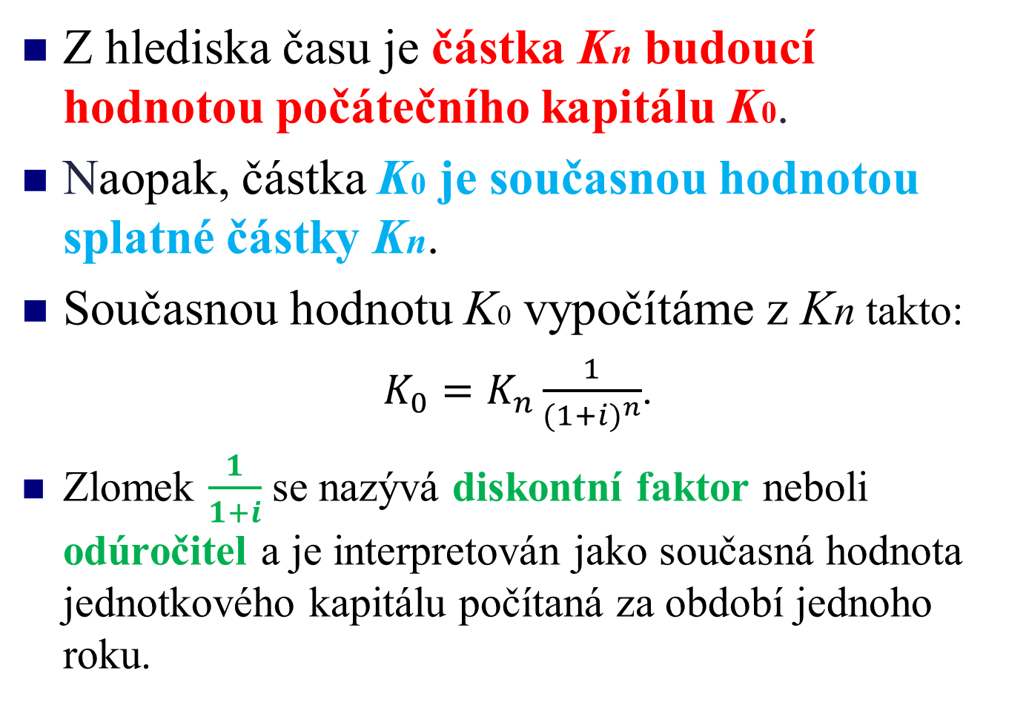
Z hlediska času je částka Kn budoucí hodnotou počátečního kapitálu K0.
Naopak, částka K0 je současnou hodnotou splatné částky Kn.
Současnou hodnotu K0 vypočítáme z Kn takto:
$K_{0}=K_{n}\frac{1}{{(1+i)}^{n}}$.
Zlomek $\frac{1}{1+i}$ se nazývá diskontní faktor neboli odúročitel a je interpretován jako současná hodnota jednotkového kapitálu počítaná za období jednoho roku.

Slide 33
Příklad: Jak vzroste částka 10 000 Kč uložená na účtu po dobu 5 let při ročním složeném úročení? Úroková míra je 10% p.a.

Slide 34

Příklad: Jak vzroste částka 10 000 Kč uložená na účtu po dobu 5 let při ročním složeném úročení? Úroková míra je 10% p.a.
Řešení: Pro výpočet použijeme vzorec
pro n = 5. Tj.
Částka 10 000 Kč vzroste za uvedených podmínek na
16 105,10 Kč.

Slide 35
Příklad: Jakou částku musíme dnes složit na účet, abychom z něj za 3 roky mohli vybrat 20 000 Kč? Úroková míra je 6% p.a.

Slide 36

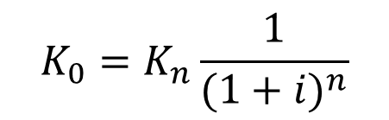
Příklad: Jakou částku musíme dnes složit na účet, abychom z něj za 3 roky mohli vybrat 20 000 Kč? Úroková míra je 6% p.a.
Řešení: Pro výpočet použijeme vzorec
pro n = 3. Tj.
Na účet dnes musíme vložit 16 792,40 Kč.
$$K_{0}=K_{n}\frac{1}{{(1+i)}^{n}}$$

Slide 37
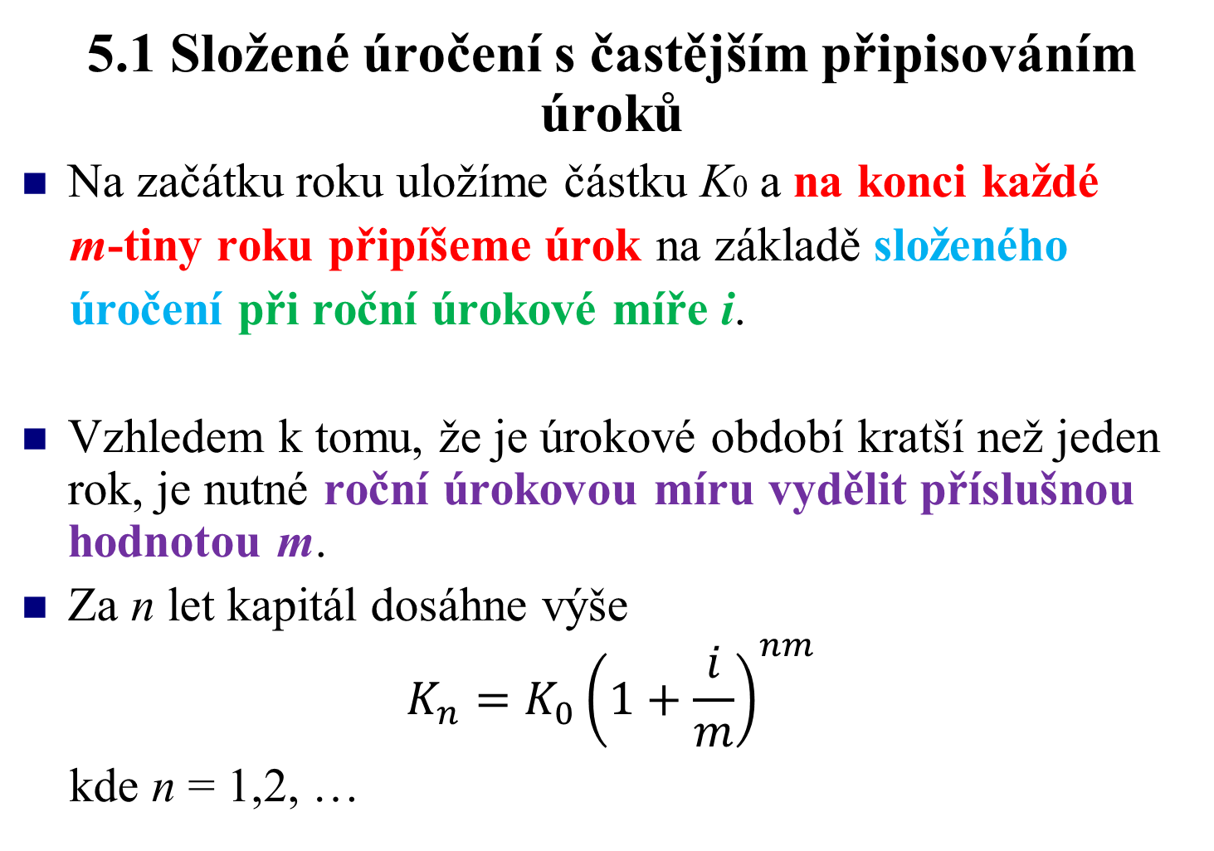
5.1 Složené úročení s častějším připisováním úroků
Na začátku roku uložíme částku K0 a na konci každé
m-tiny roku připíšeme úrok na základě složeného
úročení při roční úrokové míře i.
Vzhledem k tomu, že je úrokové období kratší než jeden rok, je nutné roční úrokovou míru vydělit příslušnou hodnotou m.
Za n let kapitál dosáhne výše
$$K_{n}=K_{0}{\left(1+\frac{i}{m}\right)}^{nm}$$
kde n = 1,2, …

Slide 38
Příklad: Na kolik vzroste vklad 10 000 Kč uložený 5 roků při úrokové míře 10% p.a. se čtvrtletním připisováním úroků?

Slide 39
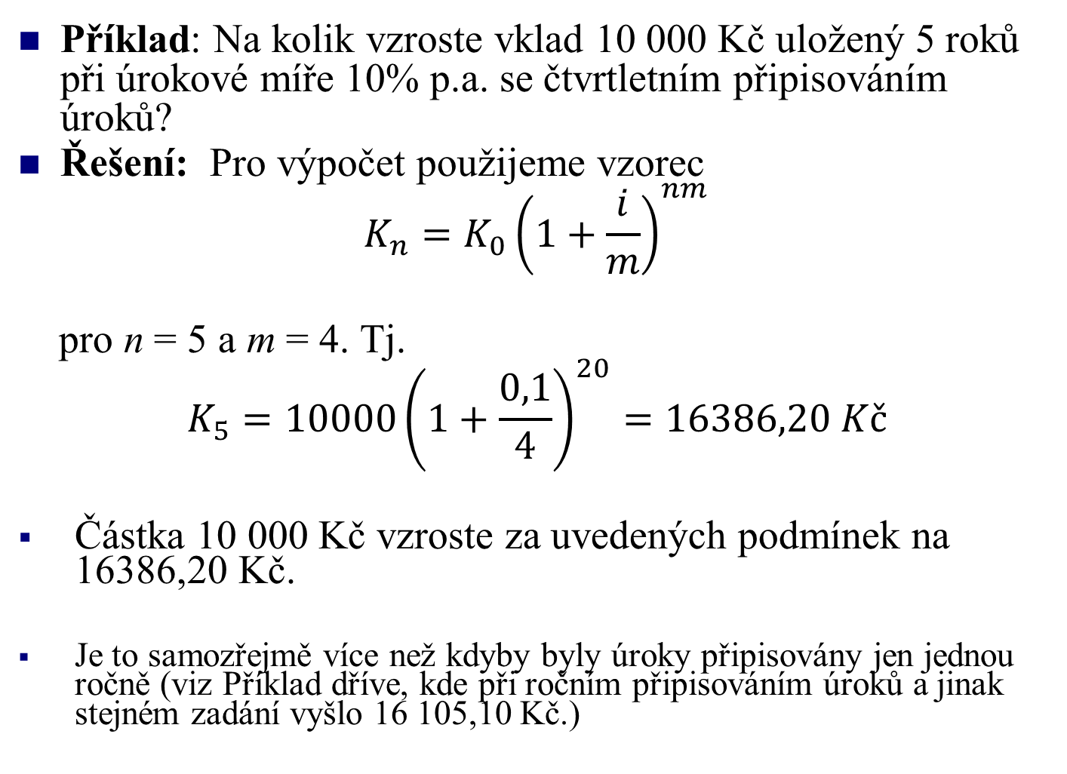
Příklad: Na kolik vzroste vklad 10 000 Kč uložený 5 roků při úrokové míře 10% p.a. se čtvrtletním připisováním úroků?
Řešení: Pro výpočet použijeme vzorec
$$K_{n}=K_{0}{\left(1+\frac{i}{m}\right)}^{nm}$$
pro n = 5 a m = 4. Tj.
$$K_{5}=10000{\left(1+\frac{0,1}{4}\right)}^{20}=16386,20 Kč$$
Částka 10 000 Kč vzroste za uvedených podmínek na 16386,20 Kč.
Je to samozřejmě více než kdyby byly úroky připisovány jen jednou ročně (viz Příklad dříve, kde při ročním připisováním úroků a jinak stejném zadání vyšlo 16 105,10 Kč.)

Slide 40
Nejpoužívanější hodnoty m pro počet úrokových období jsou:
  1 – roční,
  2 – pololetní,
  4 – čtvrtletní,
  12 – měsíční,
  52 – týdenní,
  365 – denní.

Slide 41
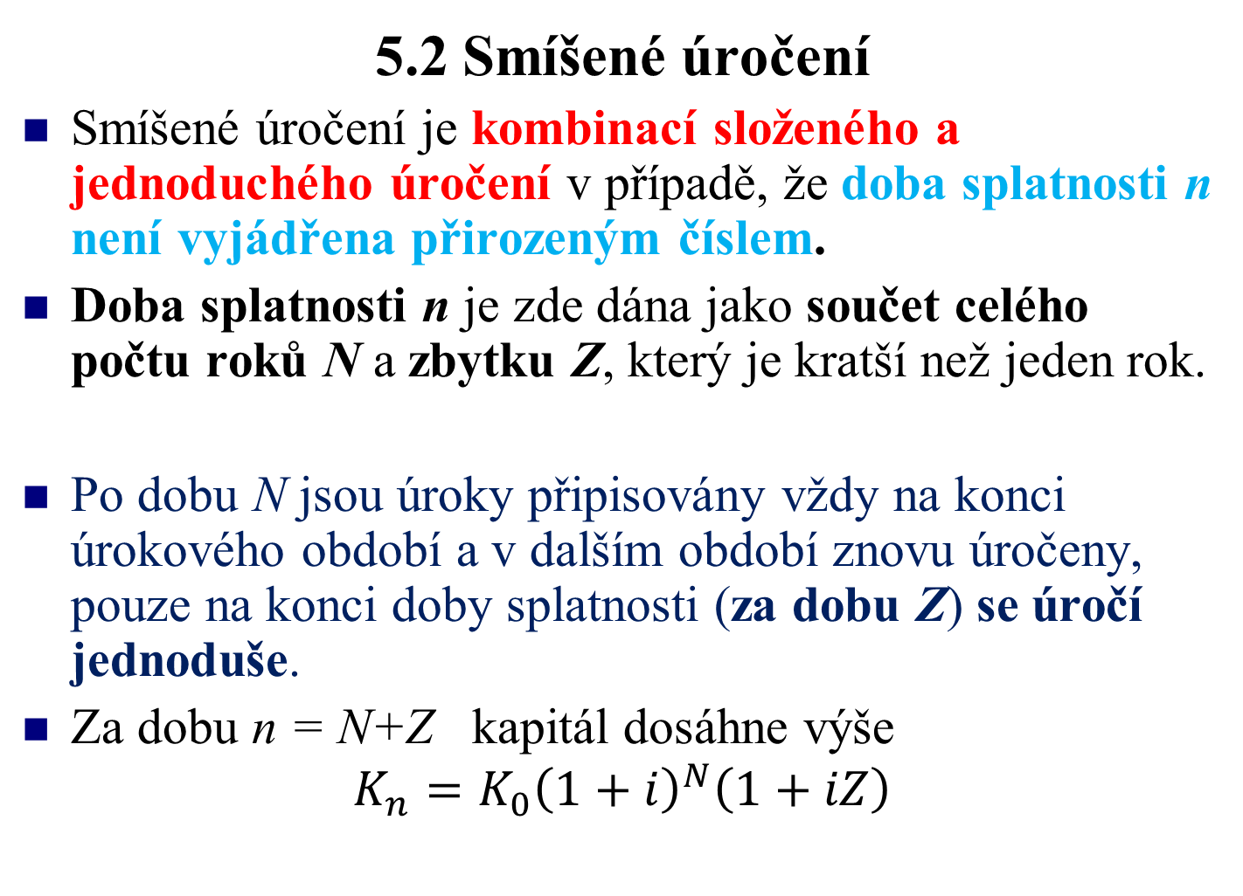
5.2 Smíšené úročení
Smíšené úročení je kombinací složeného a jednoduchého úročení v případě, že doba splatnosti n není vyjádřena přirozeným číslem.
Doba splatnosti n je zde dána jako součet celého počtu roků N a zbytku Z, který je kratší než jeden rok.
Po dobu N jsou úroky připisovány vždy na konci úrokového období a v dalším období znovu úročeny, pouze na konci doby splatnosti (za dobu Z) se úročí jednoduše.
Za dobu n = N+Z kapitál dosáhne výše
$$K_{n}=K_{0}{\left(1+i\right)}^{N}\left(1+iZ\right)$$

